Slide 1


Quality & Sustainability
النوعية والاستدامة
قسم هندسة الانتاج والمعادن
فرع الهندسة الصناعية
م. عبدالاميــر بكتاش ولي
7-3-2013

Slide 2
بسم اللــه الرحمـــن الرحيــــــــم
[ وفوق كل ذي علم عليـــم ]
صدق الله العلي العظيــــــم

Slide 3
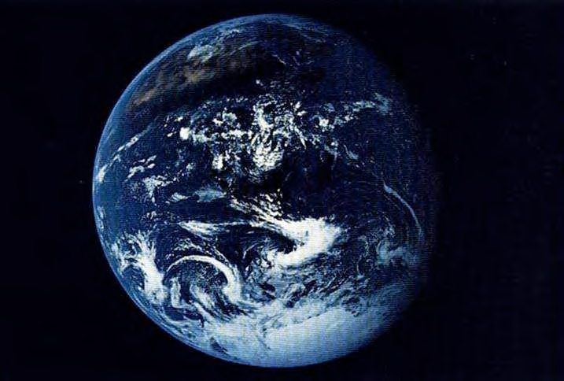
(الَّذِي أَحْسَنَ كُلَّ شَيْءٍ خَلَقَهُ وَبَدَأَ خَلْقَ الْإِنسَانِ مِن طِينٍ )
هذا الكوكب الجميل ...
كيف نحافظ عليه؟

Slide 4
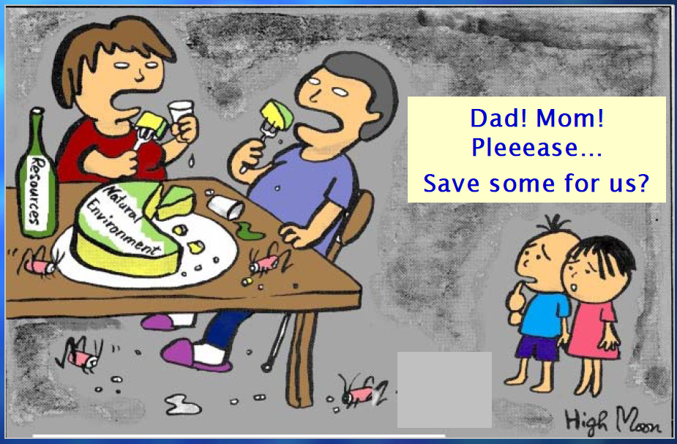
تعريف
المؤتمر العالمي للبيئة والتنمية في ريو دي جانيرو عام 1987 للاستدامة
Sustainability is:
"..development that meets the needs of the present without compromising the ability of future generations to meet their own needs"
تلبية حاجات الجيل الحالي بدون الاضرار بتحقيق حاجات الاجيال القادمة

Slide 5
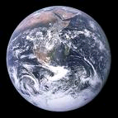
SUSTAINABILITY
“The possibility that human
and other forms of life on earth
will flourish forever.”
Dr. John Ehrenfeld
الامكانية بان الانسان والاشكال الاخرى للحياة على الارض ستزدهر الى الابد

Slide 6





SUSTAINABILITY
SUSTAINABILITY
Economic
Society
Environment
Thus, Sustainable development does not focus solely on environmental issues. More broadly, it encompasses the three general policy areas namely economy, environment and society.

Slide 7
Traditional View of Community
Environment/ Planet
Economy/ profit
Viable
Bearable
Equitable
Sustainability
Society/ people
Sustainable Measures

Slide 8
Traditional Thinking
Environment
Economy
Society
Water Quality
Stockholder Profits
Education
Health
Air Quality
Materials for Production
Poverty
Natural Resources
Jobs
Crime
Sustainable Measures

Slide 9

Sustainable View of Community - the egg of sustainability model
Economy
Society
Environment
Sustainable Measures

Slide 10
Interconnected Thinking
Sustainable Measures

Slide 11
SUSTAINABLE DEVELOPMENT
Sustainable Development (SD) implies economic growth together with the protection of environmental quality, each reinforcing the other. Sustainable Development, thus, is maintaining a balance between the human needs to improve lifestyles and feeling of well-being on one hand, and preserving natural resources and ecosystems, on which we and future generations depend.
التنمية المستدامة تتضمن النمو الاقتصادي مع حماية نوعية البيئة, كل يحصن الاخر . ولذلك فان التنمية المستدامة تحافظ على التوازن بين احتياجات الانسان لتحسين انماط الحياة والشعور بالسعادة من جانب, وحفظ الموارد الطبيعية والانظمة البيئية التي نعول عليها نحن والاجيال القادمة من جانب اخر.

Slide 12
MAIN FEATURES OF SUSTAINABLE DEVELOPMENT
السمات الرئيسية للتنميةالمستدامة
A desirable human condition : حالة انسانية مرغوبة
a society that people want to sustain because it meets their needs.
A enduring ecosystem condition:حالة دائمية للبيئة الاحيائية
an ecosystem that maintains its capacity to support human life and others.
A balance between present and future generations
التوازن بين الجيل الحالي والاجيال القادمة
and within the present generation.

Slide 13
What is Quality?
Feigenbaum (1951) and Abbott (1955) defined quality as ‘value’,
Levitt (1972) as ‘conformance to specifications’,
Juran et al. (1974) as ‘fitness for use’,
Crosby (1979) as ‘conformance to requirements’,
Reeves and Bednar, (1994) as ‘the extent to which a product or service meets and/or exceeds a customer’s expectations’ which reflects a shift in focus to customer satisfaction.
رضا المستفيد من مدى ما يلبيه المنتج او الخدمة( و/ او يفوق ) من توقعاته

Slide 14
QUALITYالجـــودة
الجودة
هي درجة ملائمة استعمال المنتج او الخدمة للامر الذي صنعت من اجله

Slide 15
مفهوم الجودة
2
1
الهدف هو تحقيق أو تجاوز توقعات المستفيدين في جميع الأوقات
الجودة هي الالتزام والإيفاء
بمتطلبات وتوقعات المستفيدين
بصفة دائمة
3
تقاس الجودة بمدى
رضا المستفيدين
5
4
تطبيق الجودة يتم من خلال التزام ومشاركة القيادة
العليا بصفة مستمرة
تتحقق الجودة من خلال الوقاية
ومنع حدوث العيوب و الأخطاء
15
Notes:
15

Slide 16
النوعية والاستدامة
بسبب التغيرات التي طرأت على المناخ والبيئة, فقد ازداد مؤخرا الاخذ بالاعتبارات البيئية بشكل كبير في الشركات الصناعية المتنافسة . وفي هذه الايام فان الشركات الصناعية تعترف بالحاجة إلى تقليل التأثيرات البيئية لنشاطاتها.وقد كان تركيز الوعي البيئي في السابق على
حلول نهاية الطريق end of pipe solutions
اي الحلول التي تهدف إلى خفض كمية الانبعاثات والمواد الضارة بعد التصنيع.
end of pipe solutions i.e. reducing the amount of hazardous emissions and substances after manufacturing

Slide 17
النوعية والاستدامة:تكملة
وقد تبدل التركيز من حلول نهاية الطريق إلى الأداء البيئي للمنتجات وبالتالي فان عملية تطوير المنتجات قد أصبحت ذات أهمية بالغة لان الأداء البيئي للمنتجات يحُدد خلال عملية تطوير المنتج.
وخلال العقدين الماضيين فقد توجهت البحوث نحو التصميم الايكولوجي والذي يشير إلى الفعاليات المتخذة في تطوير المنتج التي تهدف إلى خفض التأثير البيئي خلال دورة حياته
الكلية,وبدون تسوية المعايير الأساسية الاخرى للمنتج مثل الأداء والكلفة.
و يغطي مجال الأبحاث في التصميم الايكولوجي مساحة واسعة ولمواضيع مختلفة.احد هذه المواضيع هو كيف يمكن دمج التصميم الايكولوجي مع عملية تطوير المنتج.

Slide 18
التصميم الايكولوجيEco – Design
يعرف التصميم الايكولوجي بانه اسلوب منظومي لدمج الاعتبارات البيئية في عملية تصميم المنتج والعملية التصنيعية مع الأداء والكلفة والقوانين والصحة والمتطلبات الجمالية.فجميع هذه المتطلبات تشكل التصميم النهائي للمنتج والعملية ،ويجب ان تتوافق الاعتبارات البيئية في عملية التصميم مع العوامل الاخرى.
Definition: Eco-Design
Eco-Design is the integration of environmental considerations at the design phase, considering the whole product life cycle from raw materials acquisition to final disposal. The syllable "eco" refers to both economy and ecology.

Slide 19
يعرف التصميم الايكولوجي بعدة تسميات مختلفة مثل:
التصميم المستدامSustainable Design
والتصميم الأخضر Green Design
والتصميم للبيئة (DfE) (Design for Environment ) الخ.....

Slide 20
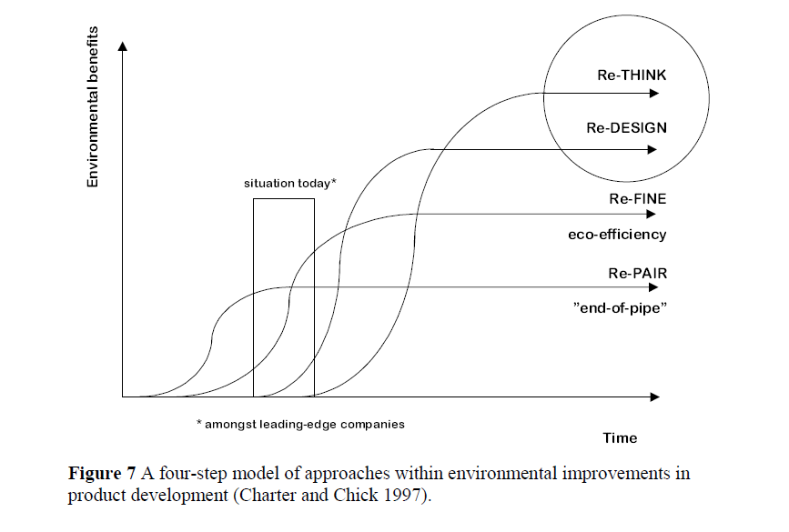
        Ex. detergents needing hot water cost billions of kilowatt hours of electricity
          Developed cold water detergent saving 80 billion kilowatt hours of electricity and 34 million tons of carbon dioxide

Slide 21
eco-efficiencyالكفاءة البيئية
The concept of eco-efficiency, which can be generally defined as combined economic and ecological efficiency. The following definition is now widely referenced “eco-efficiency is reached by the delivery of competitively priced goods and services that satisfy human needs and bring quality of life, while progressively reducing impacts and resources intensity throughout the life cycle, to a level at least in line with the earth’s carrying capacity.
ان مفهوم الكفاءة البيئية والذي يمكن تعريفه بانه الكفاءة الاقتصادية والبيئية المشتركة . التعريف التالي هو الاوسع انتشارا ” الكفاءة البيئية قد امتدت الى تسليم سلع وخدمات ذات اسعار تنافسية والتي تشبع رغبات الناس ويؤدي الى جودة الحياة. بينما يخفض قوة التأثيرات والموارد خلال دورة الحياة,الى مستوى هي على الاقل على طول الخط مع الطاقة الاستيعابية للارض.

Slide 22
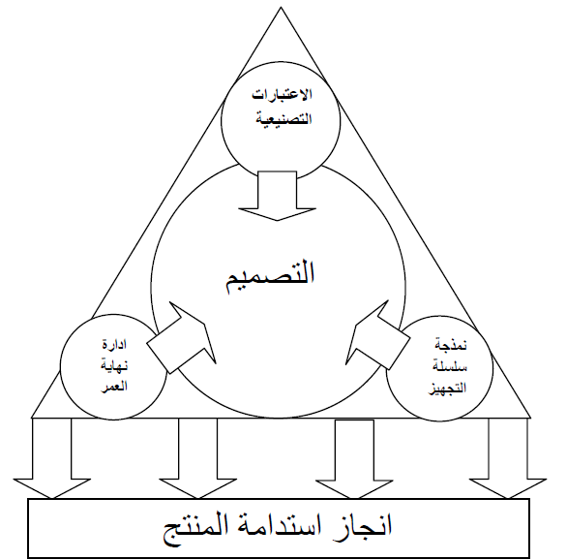
قرارات التصميم تؤثر على كل مرحلة من مراحل عمر المنتج

Slide 23
بشكل عام فان 80 % من التأثيرات البيئية المتعلقة بالمنتج يتم تحديدها خلال طور تصميم المنتج. وكذلك فان الوضع نفسه لتكاليف دورة الحياة . ولذلك فان من المهم جدا الاخذ بنظر الاعتبار الجوانب البيئية والاقتصادية بشكل صحيح منذ البداية كجزء مكمل لتصميم المنتج .
وبالاضافة إلى الكفاءة العالية للمنتجات المصممة ايكولوجيا,ًفان هذه المنتجات تزيد من سلامة الزبائن وذات جودة ومعولية أفضل.ففي معظم الحالات فان الإستراتيجيات البيئية لاتكلف أكثر من غيرها للشركات لان وسائل التصميم الايكولوجي توفر الكلفة,على سبيل المثال:فان هناك منفعة مباشرة للشركة من خلال تقليل استهلاك المواد والتلف في الإنتاج وإنتاج المنتجات باستهلاك طاقة اقل.

Slide 24
ومن جانب آخر تقليل الخطورة الداخلية المتعلقة بالعمال وتحفيزهم للعمل.وكذلك فان إستراتيجية التصميم الايكولوجي هو لتطوير ابتكارات لتحديث المنتجات وزيادة كفاءتها.
واخيرا فان التصميم الايكولوجي يمثل اسلوبا استباقيا نحو الاستجابة للتشريعات في هذا المجال
ان دمج الابعاد البيئية في التصميم يجب ان تكون بعملية تحسين مستمرة حيث ان التأثيرات يتم تخفيضها بينما يتقدم التجديد مع الخبرة.

Slide 25
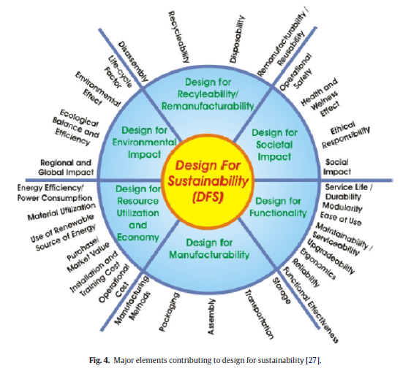

Slide 26
Re- think
في هذا المجال بعض مشاريع المنتجات الجديدة تهدف إلى دراسة مفاهيم جديدة باستخدام مواد وتكنولوجيات تسهم بشكل مباشر بتقليل النفايات والهدر وكذلك تخفيض ملموس للتأثير البيئي الكلي للمنتجات (ويشمل خفض استهلاك الطاقة وكمية المواد المستعملة في المنتج والعملية وازالة المواد السامة أو الاصباغ ) .

Slide 27
ومن القواعد المستخدمة في هذا المجال :
1. ضمان إعادة التدوير الفني والاقتصادي للاجزاء البلاستيكية الرئيسية.
2.استخدام نسبة متزايدة من المواد المدورة.
3. عدم استخدام المواد الضارة.
4. استخدام تقنيات القولبة كلما كان مقبولا من الناحية الجمالية.
5ـ. اذا كان الطلاء مطلوبا فيتم استخدام الطلاء ذو الأساس المائي في الإنتاج.
6. تجديد استهلاك الطاقة خلال مختلف مراحل دورة الحياة للمنتج.
7. تخفيض وزن المواد للمنتج نفسه ولعناصر التغليف.مع توفير السلامة المُثلى والنوعية والخدمات للزبائن.

Slide 28
وكما يتوضح بان دمج الاعتبارات البيئية في عملية تطوير المنتج يعتبر حيويا للنجاح في التصميم الايكولوجي وحتى لتطوير المنتج بشكل عام.ويجب عدم النظر إلى التصميم الايكولوجي على انه مطلب اضافي،ولكن في الواقع كعنصر توسيع يمكن ان يعزز الإنتاج و
الاستعمال ومراحل نهاية العمر للمنتجات

Slide 29
استراتيجيات التصميم الايكولوجي
Ecodesign Strategies
The following general strategies may be followed to design a “green product”
1. New concept development
2. Physical optimization:
Increase of product life and reliability
Optimization and integration of functions
Easy maintenance and repair
3. Material selection:
Recycled and recyclable materials
Renewable materials
Less material use
Low energy content materials
Use of low impact materials

Slide 30
استراتيجيات التصميم الايكولوجي . تكملة
4. Production optimization:
Alternative production processes
Fewer production steps and improved process layout
Process control
Less energy consumption
Lower waste production
Renewable energy utilization
5. Distribution optimization
Packaging
Material substitution
Transportation

Slide 31
استراتيجيات التصميم الايكولوجي. تكملة
6. Product use optimization
Cleaner energy sources
Lower energy consumption
Reduction of consumables
Cleaner consumables
Reduction of consumables waste
7. End of life management:
Reuse of product
Re-manufacturing
Design for disassembly
Recycling of materials
Design for safe disposal
Implementing just one single strategy will not produce a "green product" and therefore a range of strategies should be adopted.

Slide 32
التصنيع المستدام
عرف مركز (Lowell) للانتاج المستدام بان التصنيع المستدام هوخلق منتجات او خدمات باستخدام عمليات وانظمة والتي تكون :
1- غير ملوثة
2- حافظة للطاقة والموارد الطبيعية
3- قابلة للنمو الاقتصادي
4- سليمة وصحية للعمال والمجتمع والزبائن
5- مجزية اقتصاديا وتنمويا لجميع الناس والعاملين

Slide 33
التصنيع المستدام . تكملة
وقد ظهر مفهوم التصنيع أو الإنتاج المستدام في مؤتمر الامم المتحدة حول البيئة والتنمية في عام 1992 والذي ارتبط بشكل كبير بمفهوم التنمية المستدامة (SUSTAINABLE DEVELOPMENT). وقد ثبت المؤتمر بان السبب الرئيسي للتدهور المستمر للبيئة الكلية هو النمط غير المستدام للاستهلاك والإنتاج وخاصة في الدول الصناعية.

Slide 34
التصنيع المستدام . تكملة
حدد مؤتمر الاستراتيجيات للتصنيع العالمي Strategies for Global Manufacturing الذي اقيم في زيورخ عام 2007 الاهداف الكلية للتصنيع المستدام بانه:
ايجاد نظرة موضوعية لدورات المنتج في الانتاج الصناعي والوصول الى الامثلية لدورة حياة انظمة التصنيع والمنتجات والخدمات. ويجب ان تكون الطرق والادوات المساندة للتصنيع وانتاج المنتجات موجهة نحو دورة الحياة والخدمة بالاضافة الى متطلبات الجودة والفعالية و الكلفة والسلامة والنظافة

Slide 35
الاسس الخمسة للتحول الى التصنيع المستدام
هناك خمسة اسس و خيارات للتحول من التصنيع التقليدي الى التصنيع المستدام, وهي:
1- استخدام مواد وطاقة اقل.
2- استبدال المواد الداخلة : المواد غير السامة بدلا من المواد السامة , المواد المتجددة بدلا من المواد غير المتجددة.
3- تقليل المخرجات غير المرغوبة: انتاج نظيف وتضامن صناعي.
4- تحويل المخرجات الى مدخلات: اعادة التصنيع والتدوير.
5- التراكيب المتغيرة للملكية والانتاج: احتفاظ الشركة بملكية المواد الموجودة في المنتج

Slide 36
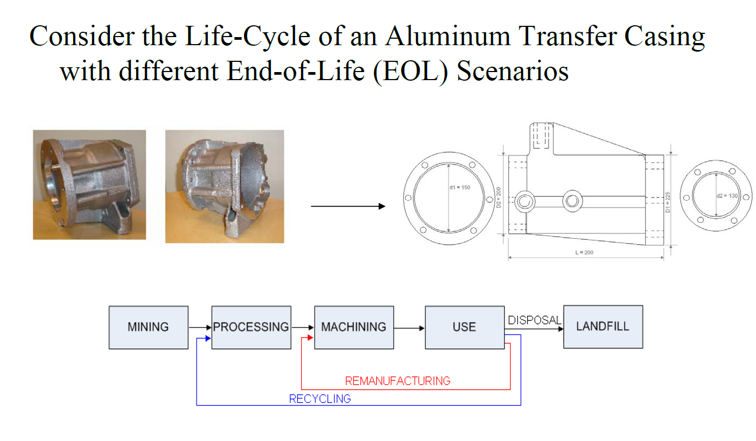

Slide 37
الاستراتيجيات الرئيسية للتصنيع المستدام
1- تخفيض الفاقد او النفايات Waste Minimization
2- كفاءة المواد Material Efficiency
3- كفاءة الموارد Resource Efficiency
4- الكفاءة البيئية Eco- Efficiency

Slide 38
ادارة الجودة البيئية الشاملة
Total Quality Environmental Management
ويستخدم لرصد ومراقبة تحسين البيئة للشركة من خلال معرفة الاداء للشركات مستندا على المبادئ التي تم تأسيسها بشكل جيد لادارة الجودة الشاملة .
(TQEM) يجمع الاعتبارات البيئية مع جميع مظاهر عمليات اتخاذ القرار في الشركة والعمليات والمنتجات .
تطبيق (TQEM) من مسؤولية جميع الافراد وهو منهج موضوعي حتى في الشركات الفردية.
هذه الاستراتيجة تمثل مناهج للشركات الفردية التي يمكنها تقليل التأثير البيئي لنشاطاتهم. وبتقليل التاثير البيئي فان الدوافع تشمل توفير الكلفة وضغوط المستهلكين والانظمة واعتبارات السلامة والصحة.

Slide 39
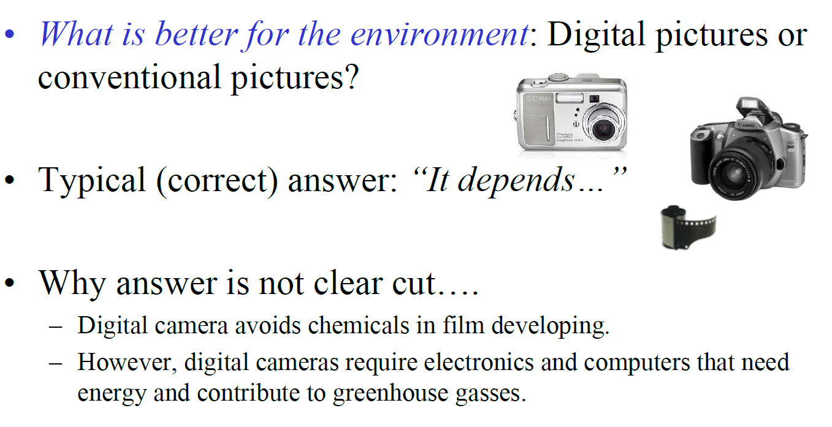

Slide 40
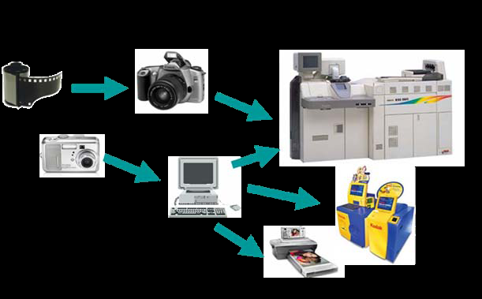

Slide 41
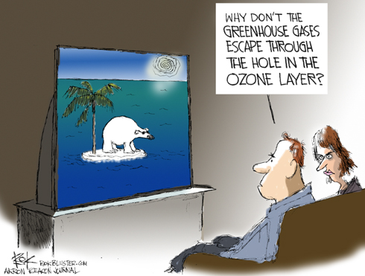
شكرا لحسن الاصغاء

